Slide 1





Phòng gd&đt quận long biên
Môn: toán 1 – lớp 1
Bµi 5: MÊy vµ mÊy (Tiết 3)

Slide 2


1. Khởi động
Phương pháp thực hiện

Slide 3
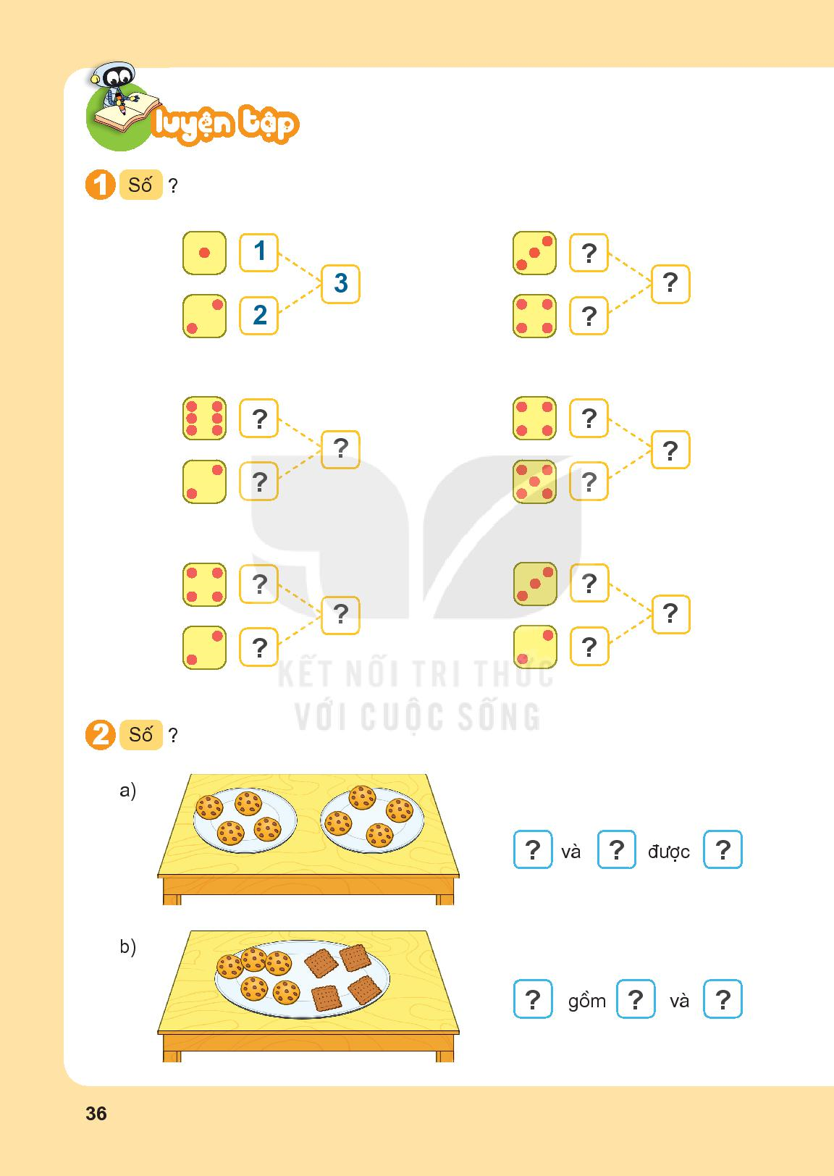
3
7
4
6
4
8
9
2
5
4
3
6
5
2
2

Slide 4
4
4
8
9
5
4

Slide 5
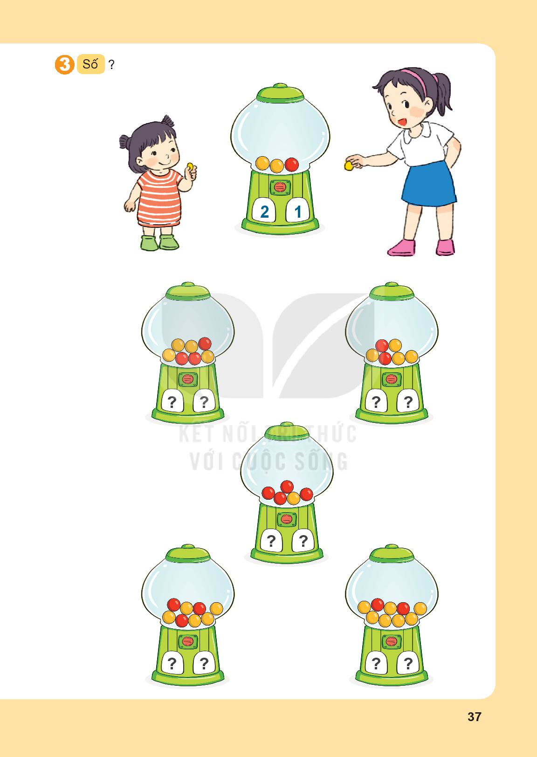
4
3
4
2
1
4
5
3
7
2

Slide 6


Bài học kết thúc.
Cảm ơn các con!

